Slide 1

ARviz – An Augmented Reality-enabled Visualization Platform for ROS Applications
Made by. 한준희

Slide 2
ARViz
목차
1
요약
2
구성
3
본문 내용
4
피드백

Slide 3
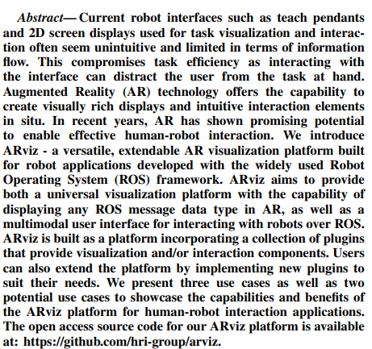
ARViz
Abstract
현재 로봇 인터페이스 문제
정보 흐름 측면에서 제한적
주의를 분산시켜 작업 효율성 저하
Arviz: 널리 사용되는 ROS프레임워크로 개발된 로봇 애플리케이션을 위해 구축된 다용도의 확장 가능한 AR시각화 플랫폼
Arviz 목표:
범용 시각화 플랫폼에 AR의 모든 ROS메세지 데이터 유형 표시
로봇과 상호작용하기위한 멀티모달사용자 인터페이스 제공

Slide 4
ARViz
구성
ARviz Plugins
Hand Menu
Hologram Localization
Communication with ROS
1. BACKGROUND AND MOTIVATION
2. PLATFORM ARCHITECTURE
3. AVAILABLE PLUGINS
Mobile Robot Navigation
Visualizing Occluded Robots and Communication Motion Intent
Visualizing Robotic Arm’s Goal Pose During Object’s Handover
5. POTENTIAL IMPLEMENTATIONS AND LIVITATIONS
4.USE CASES
6. CONCLUSION
Potential Implementations
Limitations

Slide 5

ARViz
ROS – Robot Operation System
오픈 소스이면서 로봇을 위한 메타 OS

Slide 6
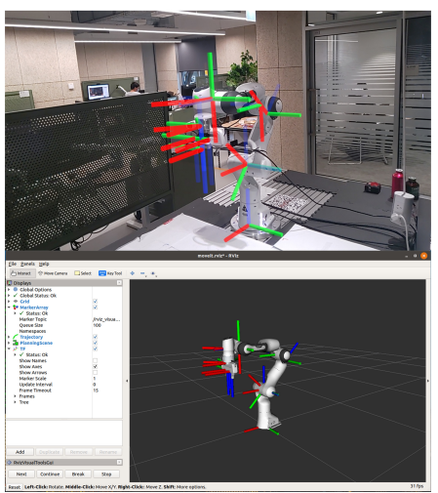
ARViz
1. Background and MOTIVATION
센서 데이터 시각화
로봇 상태를 이해하고 직관적인 방법으로 명령을 내릴 수 있는 능력
로봇으로 작업할 때 중요한 것
Problem
3D세계를 위해 2D화면에 시각화 및 인터페이스 제공은 사용자의 직관성(공간이해 관련)과 관련하여 문제
시각화/정보를 보거나 로봇을 명령하기 위해 화면 기반 인터페이스는 사용자가 모니터 화면으로 주의를 자주 전환하여 물리적 로봇/환경과 연결을 끊어야함 -> 로봇을 작동하거나 로봇과 협업할 때 안전 및 효율성 수준을 저하
현재 로봇 인터페이스 문제
정보 흐름 측면에서 제한적
주의를 분산시켜 작업 효율성 저하

Slide 7

ARViz
1. Background and MOTIVATION
증강현실(AR)
로봇의 공간과 작업공간에 함께 위치한 운영자가 볼 때 가상객체와 정보를 실제 세계에 직접 생성하고 중첩할 수 있는 기능을 제공
AR애플리케이션 문제
작업별로 일반화, 재사용 가능성 및 확장성 부족
데이터 시각화 및 대화형 인터페이스 구현에 대한 체계적인 접근을 가능하게 하기 위해
다목적 AR시각화 플랫폼 ARViz 개발

Slide 8
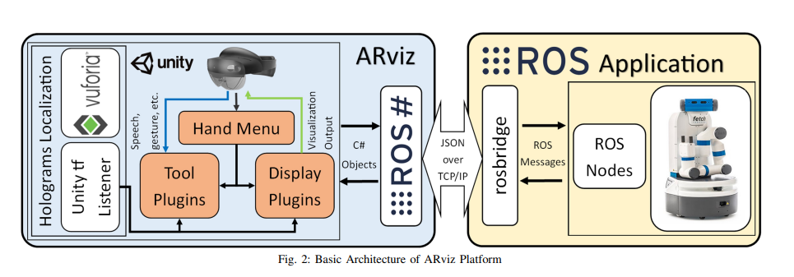
ARViz
2. PLATFORM ARCHITECTURE
Display Plugin – 데이터 시각화
ARViz Plugins
Tool Plugin – ROS 응용프로그램과 상호작용 하기 위한 음성 및 제스처와 같은 자연스러운 입력 방법 사용
Hand Menu:
사용 가능 한 플러그인을 관리하기 위한 편리한 수단
ARViz를 위한 전반적인 플랫폼 아키텍쳐 및 ARViz가 ROS애플리케이션과 상호작용 하는 방식

Slide 9
ARViz
2. PLATFORM ARCHITECTURE
1. ARViz Plugins
Display Plugin – 사용자가 실제 환경에 위치한 가상 디스플레이를 렌더링하여 AR에서 ROS 애플리케이션의 데이터를 시각화 할 수 있도록 함.
Tool Plugin – 시선추적 및 음성인식과 같은 AR 장치의 입력 양식을 활용하여 ROS와의 멀티모달 통신 인터페이스를 제공함.

Slide 10
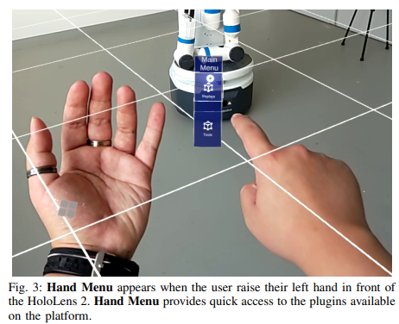
ARViz
2. PLATFORM ARCHITECTURE
2. Hand Menu
왼손을 들어올려 사용
메뉴를 표시하고 디스플레이 플러그인 및 도구 플러그인의 구성에 접근가능

Slide 11
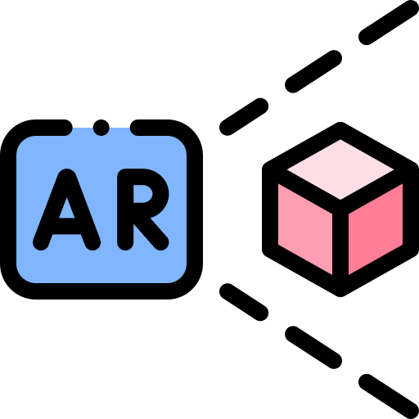
ARViz
2. PLATFORM ARCHITECTURE
3. Hologram Localization
실제 좌표계(RWCS)와 가상세계자표계(VWCS)를 고려해야함
ARViz가 적절한 위치에서 가상 디스플레이 요소를 렌더링하기위해 필요한 정보
RWCS와 VWCS간의 변환
실제 좌표와 관련하여 디스플레이 요소는 어디에 위치해야하는 지
제공

Slide 12
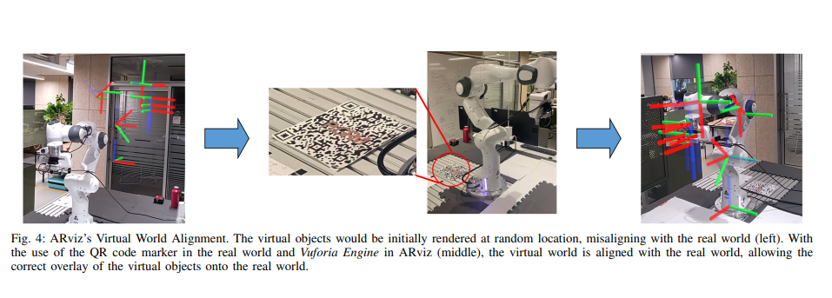

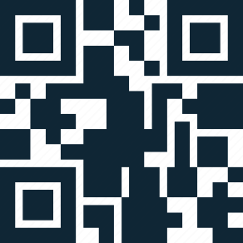
ARViz
2. PLATFORM ARCHITECTURE
3. Hologram Localization
Vuforia를 사용하여 실제 및 가상 좌표계 조정:
RWCS와 VWCS간의 변환을 정의하기 위한 VWCS의 위치를 알려주는 앵커포인트 정의
Vuforia engine은 실제 환경에 배치된 물리적 qr 코드 마커를 통해 앵커 지정

Slide 13
ARViz
2. PLATFORM ARCHITECTURE
3. Hologram Localization
unitytf Listener:
모든 변환 정보를 수집하고 조립하여 ROS 응용 프로그램의 모든 구성 요소가 두 좌표 프레임 간의 변환을 할 수 있게함.
비동기 변환 정보는 ROS#을 통해 Unitytf listener로 전달

Slide 14



ARViz
2. PLATFORM ARCHITECTURE
4. Communication with ROS
ROS
ARViz
Unity game engine:
ROS API를 지원 하지 않음

Slide 15
ARViz
2. PLATFORM ARCHITECTURE
4. Communication with ROS
ROS-ROSbridge + Unity-ROS#
TCP/IP를 통해 공통 표준 JSON 문자열 형식을 통해 통신할 수 있음

Slide 16
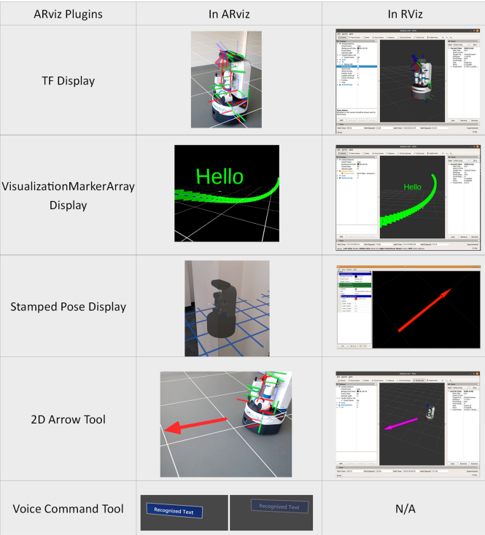
ARViz
3. AVAILABLE PLUGINS
Display plugins
Tool plugins

Slide 17
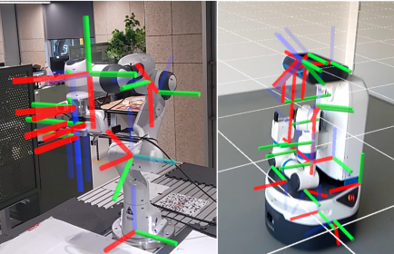
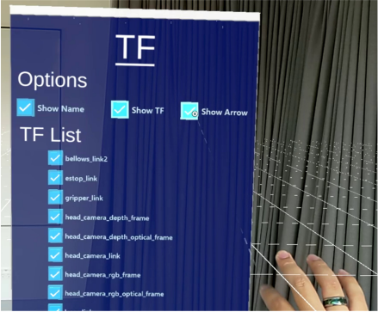
ARViz
3. AVAILABLE PLUGINS
TF Display Plugin
좌표 프레임 시각화 – 3D 축 집합
ARViz와 ROS 애플리케이션과의 연결 시각적으로 확인
VWCS와 RWCS간의 정렬 확인
가시성 변경 가능

Slide 18
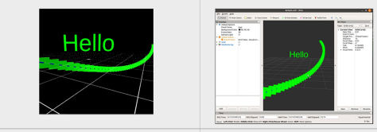
ARViz
3. AVAILABLE PLUGINS
Visualization MarkerArray Display Plugin
사용자 정의 마커 모음을 시각화
Rviz와 유사한 시각화 기능
가상세계에 임의 원시 요소 표시 가능

Slide 19
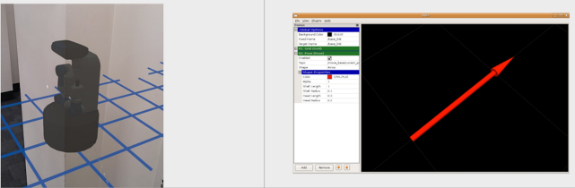
ARViz
3. AVAILABLE PLUGINS
Stamped Pose Display Plugin
주어진 좌표 프레임에 대한 가상 객체의 변환과 방향을 시각화

Slide 20
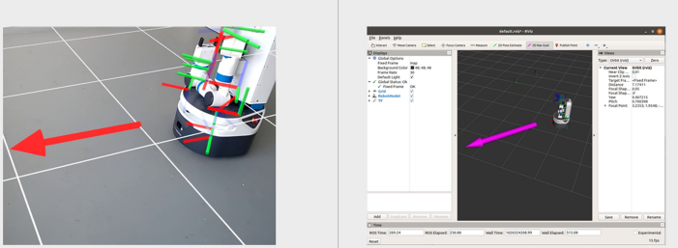
ARViz
3. AVAILABLE PLUGINS
2D Arrow Tool Plugin
AR에서 손동작을 사용하여 평면을 만듦
손을 들면 손에서 나오는 광선이 AR에 점선으로 표시됨.
엄지손가락으로 검지를 두드리면 광선이 지면과 교차하는 위치가 식별됨.

Slide 21
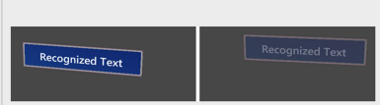
ARViz
3. AVAILABLE PLUGINS
Voice Command Tool Plugin
Mixed Reality Toolkit의 음성 처리 기능을 확장하고 사용자의 음성 명령을 통해 ROS 응용 프로그램과 상호작용할 수 있게 함.
RVIZ에 없는 기능

Slide 22
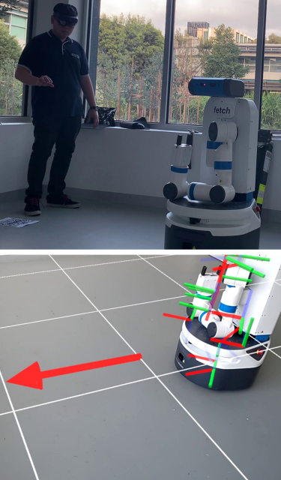
ARViz
4. USE CASES
1. Mobile Robot Navigation
2D Arrow Tool Plugin 사용하여 로봇 이동
직접 보고 위치를 지정할 수 있으므로 공간적 및 상황적 인식 향상

Slide 23
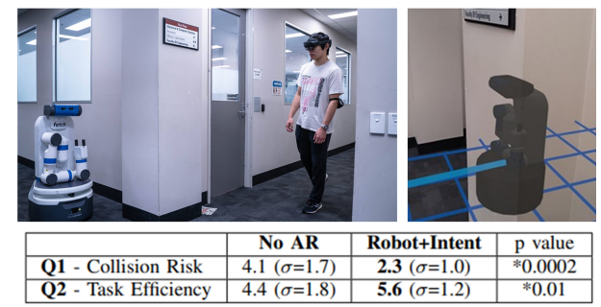
ARViz
4. USE CASES
2. Visualizing Occluded Robots and Communicating Motion Intent
로봇 모델에 나오는 화살표를 시각화하여 로봇의 움직임 방향을 사용자에게 전달
Staped Pose Display-시각화를 사용자 정의하는데 사용
Visualization MarkerArray display-바닥에 라인, 깊이 인식
참고영상: ARviz Demo - YouTube

Slide 24
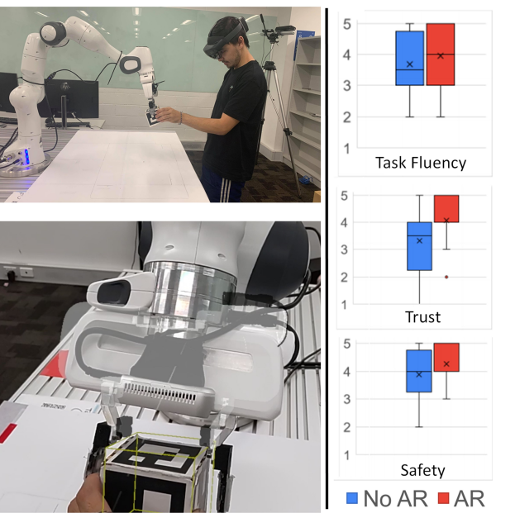
ARViz
4. USE CASES
3. Visualizing Robotic Arm’s Goal Pose During Object’s Handover
Visualizig MarkerArray Display
- 객체의 와이어프레임 시각화
Stamped Pose Display
- 플러그인 커스터마이징
Voice command Tool Plugin
– 미리 정의된 키워드를 말함으로써 핸드오버 작업 시작

Slide 25
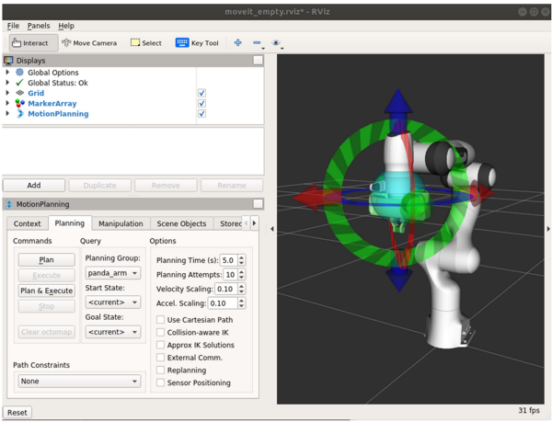
ARViz
5. POTENTIAL IMPLEMENTATIONS AND LIMITATIONS
a. Potential Implementations
손동작을 사용하는 로봇 조작기를 위한 대화형 인터페이스
1. 로봇의 일대일 가상 모델 생성
2. 원하는 위치로 로봇 이동 가능

Slide 26
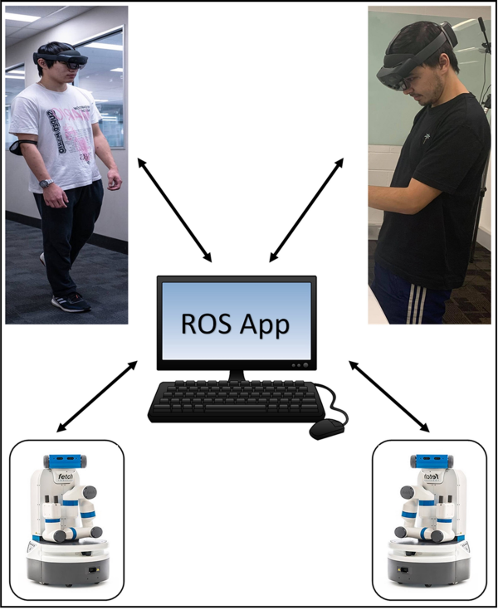
ARViz
5. POTENTIAL IMPLEMENTATIONS AND LIMITATIONS
a. Potential Implementations
이 애플리케이션은 다중 인간-다중 로봇 협업 가능하게 함
ARViz는 호환되는 AR장치에 배포할 수 있는 독립형 AR소프트웨어로 설계
동일한 네트워크에 연결, 동일한 디스플레이 플러그인 및 도구 플러그인을 가진 ARViz를 다른 AR 장치에 배포 가능, 동시에 동일한 ROS 애플리케이션과 상호작용

Slide 27

ARViz
5. POTENTIAL IMPLEMENTATIONS AND LIMITATIONS
b. Limitation
제한적인 정확도
- QR code marker를 사용한 반자동 방법은 구현과 사용의 단순성을 제공하지만 QR code marker의 정확도에 영향을 받음
2. 런타임중에 플러그인 연결하는 주체를 변경할 수 없음
-여러 데이터 소스가 관련된 AR기반 ROS응용 프로그램의 경우 불편

Slide 28

ARViz
6. CONCLUSION
ARViz
Display plugin-데이터 유형 시각화
Tool plugin – ROS 상호작용
사용사례
잠재적 애플리케이션

Slide 29
ARViz
Paper read - Feedback
What did the author want to accomplish?
What are the important factors in the approach of this study?

Slide 30
ARViz
Paper read - Feedback
Visualizing Robot Intent for Object Handovers with Augmented Reality
Seeing Thru Walls: Visualizing Mobile Robots in Augmented Reality

Slide 31
ARViz
Icon 및 template 출처
벡터 아이콘 및 스티커 - PNG, SVG, EPS, PSD 및 CSS (flaticon.com)
7,650,000+ free and premium vector icons, illustrations and 3D illustrations (iconfinder.com)
새별스러운 새별 블로그 : SIMPLE IS THE BEST : 네이버 블로그 (naver.com)

